Slide 1
DEPARTAMENTO DE CIENCIAS DE LA TIERRA Y DE LA CONSTRUCCIÓN
CARRERA DE INGENIERÍA GEOGRÁFICA Y DEL MEDIO AMBIENTE
“Evaluación geoespacial de las condiciones hídricas en zonas de concesión minera de material pétreo en la Hacienda Ortuño”
Director de carrera:
Ing. Alexander Robayo Nieto. MSc.
Autora:
Adriana Carolina
Meneses Guerrero
Director del proyecto:
Ing. Ricardo Durán Carrillo. Mg.
Docente Evaluador:
Ing. Darío Bolaños Guerrón. PhD.

Slide 2
CONTENIDO
Generalidades
Objetivos
Metodología
Resultados
Conclusiones y Recomendaciones
Fundamento Teórico
Descripción del área de estudio

Slide 3
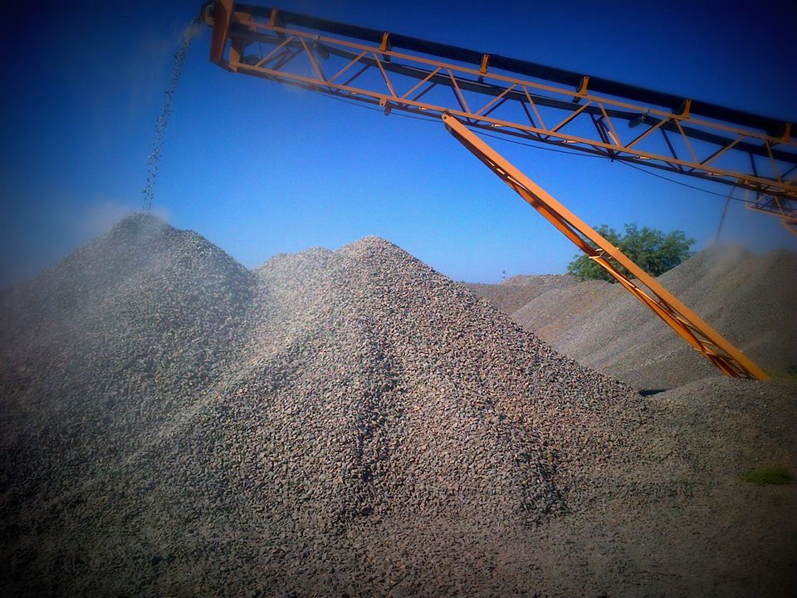
Generalidades
Antecedentes
La actividad minera en el país ha aumentado.
Cotopaxi suelo de origen volcánico.
Minería enfoque destructivo.
Fuentes: (Arguello, 2015) y ( Torres L. , 2014).

Slide 4
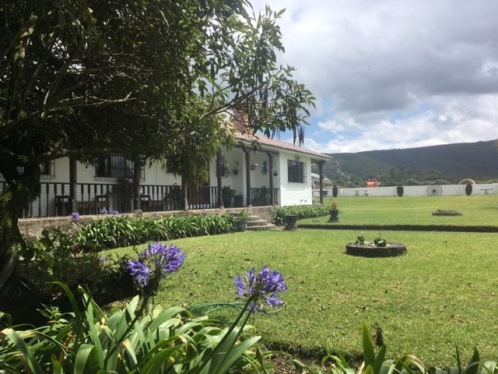
Generalidades
Planteamiento del Problema
Ubicación de dos zonas de concesión de material pétreo (cascajo).
La explotación minera podría provocar alteración en la calidad de agua.
Fuente: (Andrade & Piedra, 2017).

Slide 5
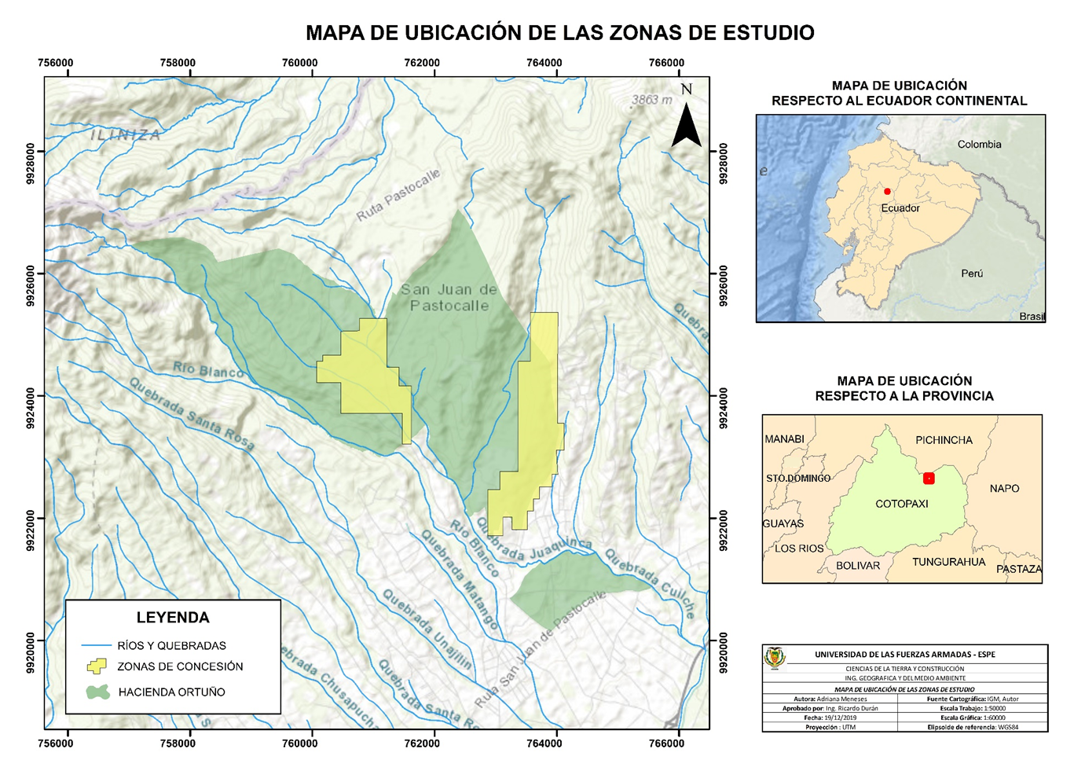
Descripción del área de estudio

Slide 6
Objetivos
General
Evaluar física, química y geoespacialmente, las condiciones hídricas en las zonas de concesión minera de material pétreo en la “Hacienda Ortuño”.

Slide 7
Objetivos
Específicos
Ajustar el mapa de delimitación de las áreas de trabajo mediante una ortofoto para tener un mejor manejo de información.
Caracterizar el sistema hidrográfico de las quebradas: Juaquinca, Iguilla y Pisajucho mediante la aplicación de sistemas de información geográfica para tener más información de los sitios de muestreo.
Determinar los parámetros físicos del suelo (Estructura, textura) mediante levantamiento de información secundaria para conocer las características que posee el suelo de las zonas de estudio.
Determinar los parámetros (pH, conductividad, temperatura, sólidos, sulfatos, dureza, cloruros, bicarbonatos, calcio, magnesio, boro, DBO, DQO y coliformes fecales) de las fuentes de agua ubicadas en las zonas de estudio mediante un plan de muestro para conocer la calidad de agua que poseen.

Slide 8
Fundamento Teórico
MATERIAL PÉTREO
Materiales naturales que sirven como materia prima en obras civiles.
CASCAJO
Recurso no metálico, no renovable utilizado en bloques de concreto.
EVALUACIÓN GEOESPACIAL
Se refiere a derivar nueva información de los datos existentes para permitir una mejor visualización y toma de decisiones.
Fuentes: (ESRI,2020), (Bañon, 2009) y (Duhamel, 2007).

Slide 9
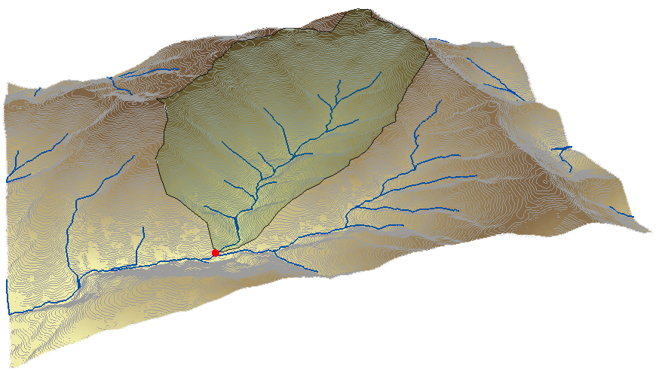
Fundamento Teórico
Calidad del agua
La vuelven idónea para los diferentes usos.
Grupo de propiedades físicas, químicas o biológicas
Cuenca Hidrográfica
Área en la que toda el agua que fluye hacia ella va a una salida común
Fuentes: (Guzmán, Nava, & Días, 2015) y (Wani, Sreedevi, Reddy, Venkateswarlu, & Prasad, 2008).

Slide 10
Metodología
Delimitación de las zonas de estudio
Delimitación de las zonas de estudio
Ortofoto
(1:5000)
Shape de las zonas de concesión (1:50000)
Shape de los límites de la Hacienda Ortuño
(1:50000)

Slide 11
Metodología
La caracterización del sistema hidrográfico (delimitación y propiedades morfométricas de la microcuenca) se realizó a partir de un MDT y el programa ArcGIS 10.2.
Las curvas de nivel para la generación del MDT se obtuvieron de la Geoportal del IGM a escala 1:50000.
Caracterización del sistema hidrográfico

Slide 12
Caracterización del Suelo
Metodología
Caracterización del suelo
Shape de taxonomía Sierra (1:50000)
PDOT de la parroquia de San Juan de Pastocalle
Shape de textura Sierra (1:50000)

Slide 13
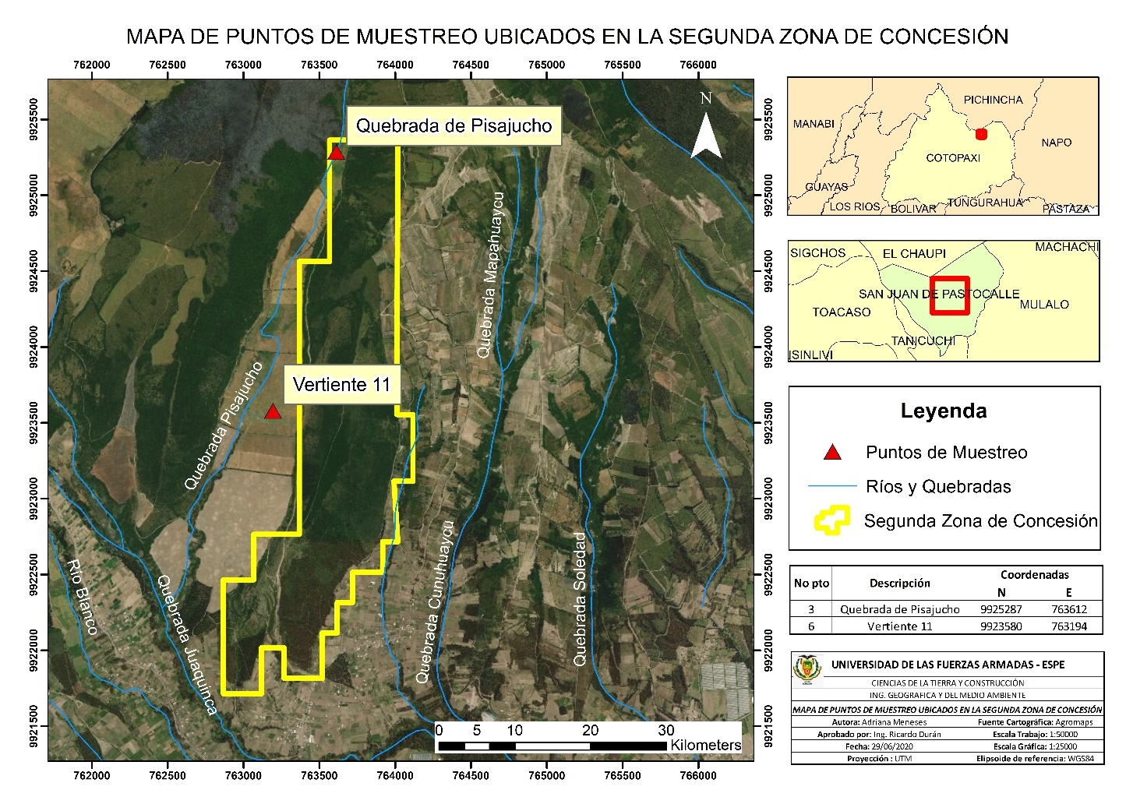
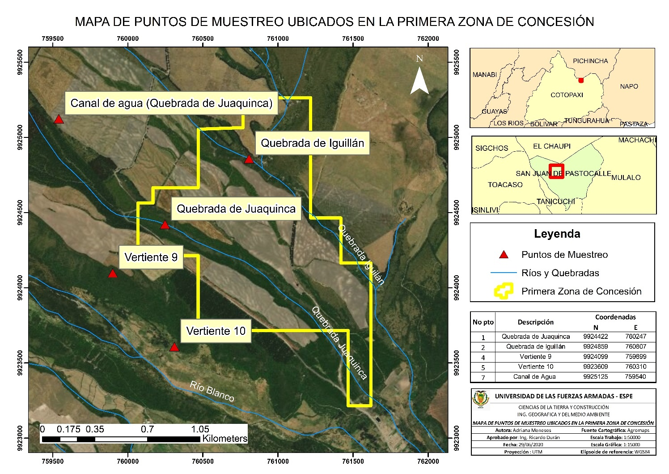
Muestreo
Metodología
Los análisis se lo realizó según las normas INEN 2-176 Y 2-169.
Los puntos se escogieron en base a la accesibilidad al sitio e importancia para la hacienda.

Slide 14
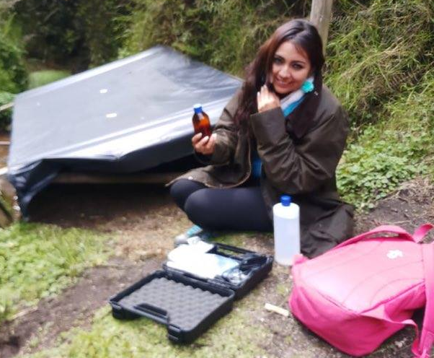
Método de Análisis: Parámetros in situ
Metodología
pH
CE
SDT
Temperatura

Slide 15
Parámetros analizados en el laboratorio
Metodología
Parámetros Físico-químicos
Dureza
Ca
HCO
Cl
Mg (Standard Methods)
SO₄
B
DQO
DBO
Parámetros Bacteriológicos
Coliformes Fecales

Slide 16
Comprobación de la exactitud de los resultados
Metodología
Comprobación de la exactitud de los datos
CE vs SDT
SDT medidos vs SDT calculados
SDT calculados vs CE
Diagnosis and Improvement of Saline and Alkali Soils y Standard Methods for the Examination of Water and Wastewater
$$SDT calculados=640∗CE$$
$$1,0≤\frac{SDT medidos}{SDT calculados}≤1,2$$
$$\frac{SDT calculados}{CE}=0,55−0,7$$

Slide 17
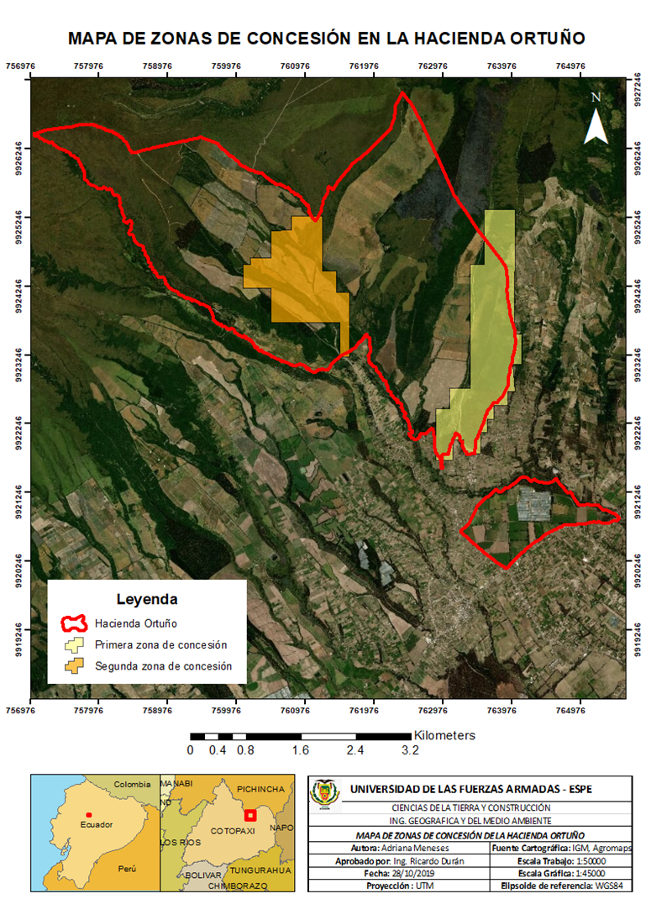
Resultados
Delimitación de las zonas de estudio
Hacienda Ortuño: 1768,94 Ha
Zonas de concesión: 386,47 Ha

Slide 18
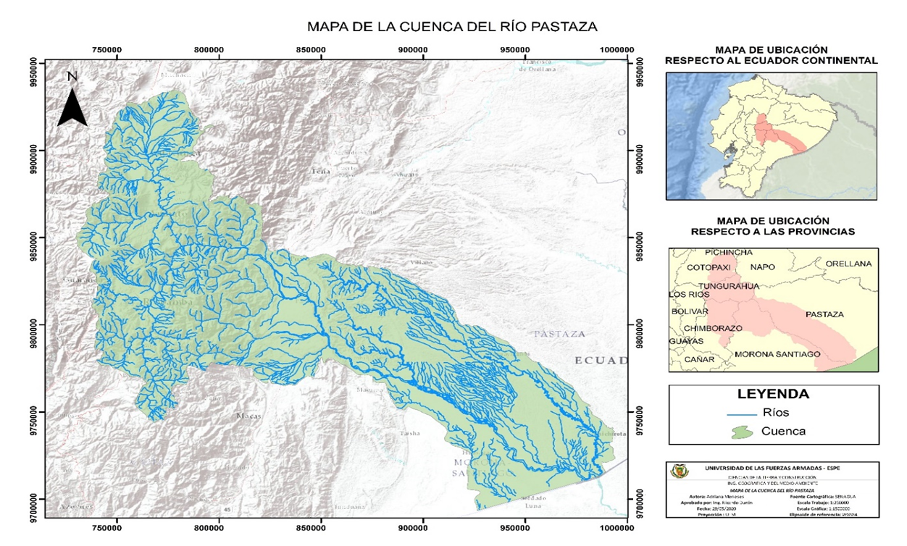
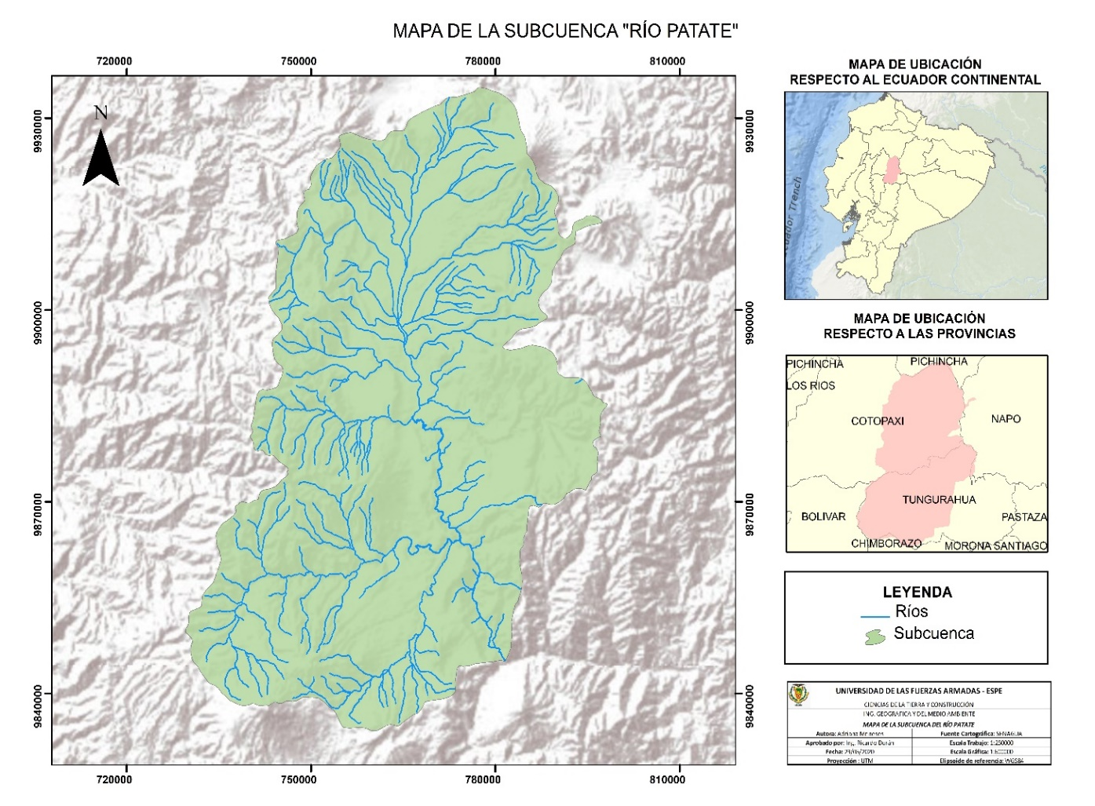
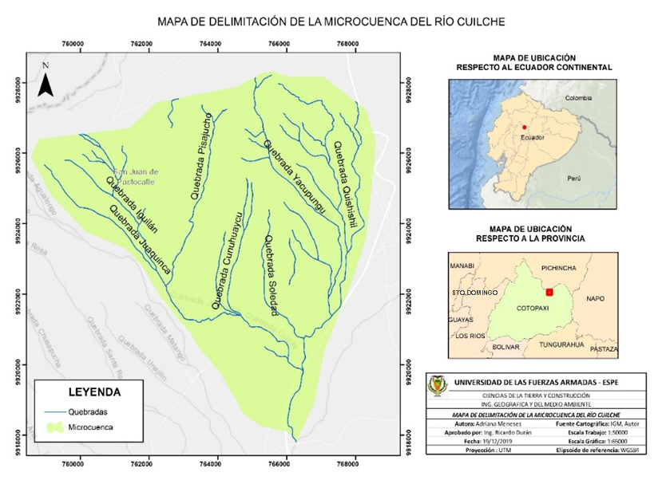
Caracterización del sistema hidrográfico
Resultados

Slide 19
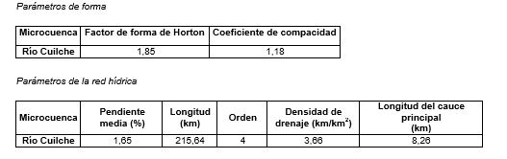
Morfometría de la microcuenca
Resultados

Slide 20
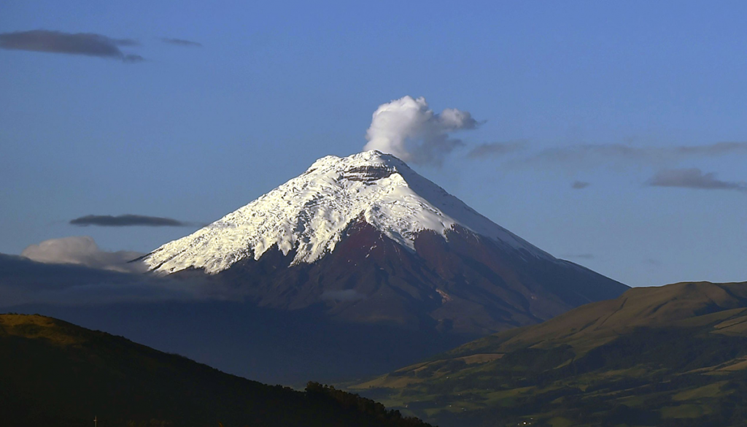
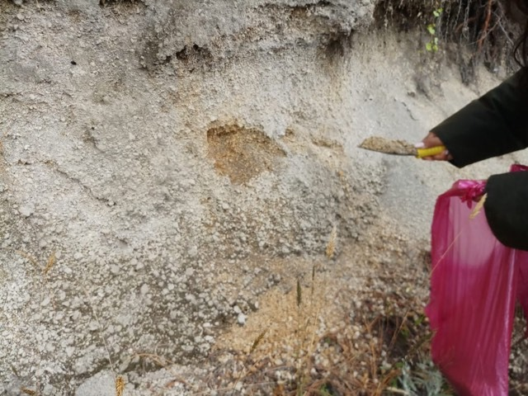
Resultados
Caracterización del suelo
Los suelos de la zona de estudio, están relacionados con procesos eruptivos.
Estructuras geológicas: Cangahua, depósito de lahares (andesitas, riodacitas), piroclastos (lapilli de pómez, toba volcánica)
Fuente: (GAD del cantón Latacunga, 2014).

Slide 21
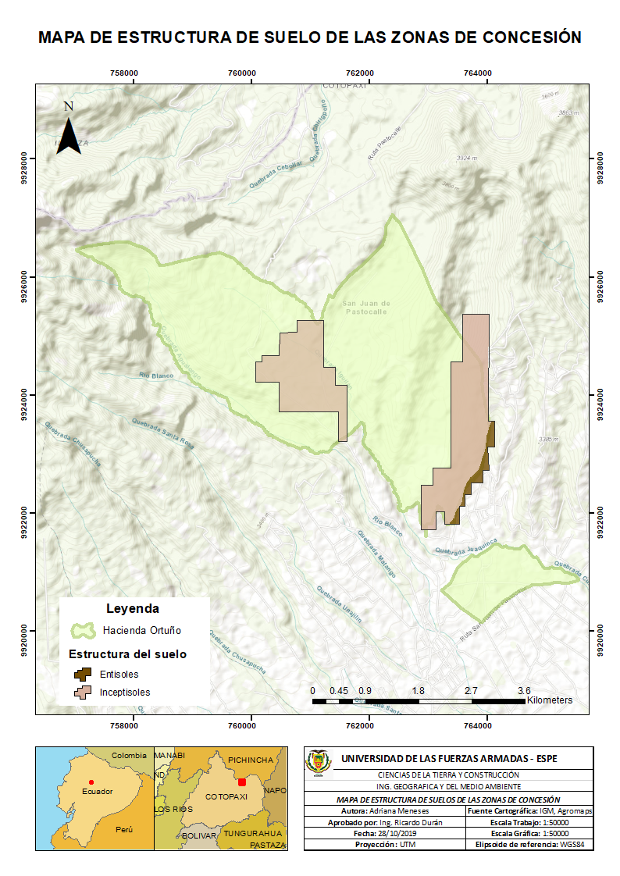
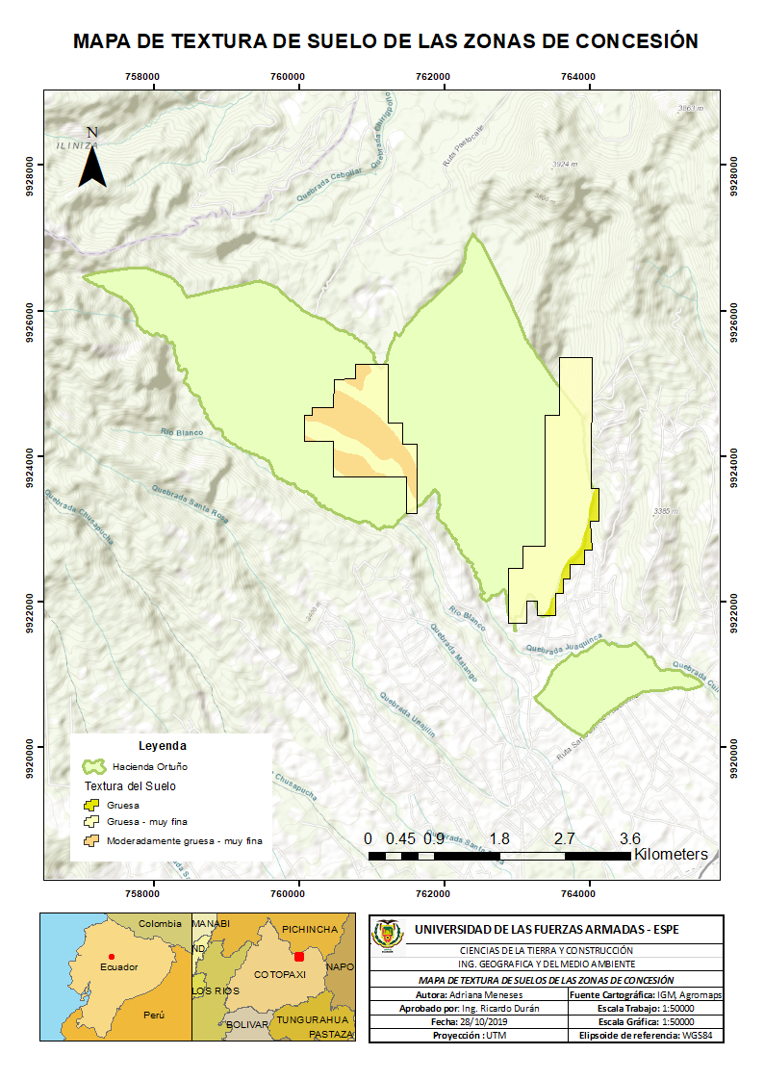
Textura y estructura del suelo
Resultados
Textura gruesa a muy fina (>0.5 mm y <2 mm)
Inceptisoles: volcánicos sedimentarios.
Entisoles: materiales aluviónicos, residuales.
Fuente: (GAD del cantón Latacunga, 2014).

Slide 22
Resultados
Criterios de calidad para consumo humano y doméstico

Slide 23
Criterios de calidad para riego agrícola
Resultados

Slide 24
Resultados
Criterios de calidad para uso pecuario

Slide 25
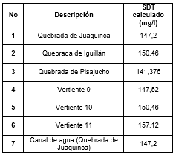
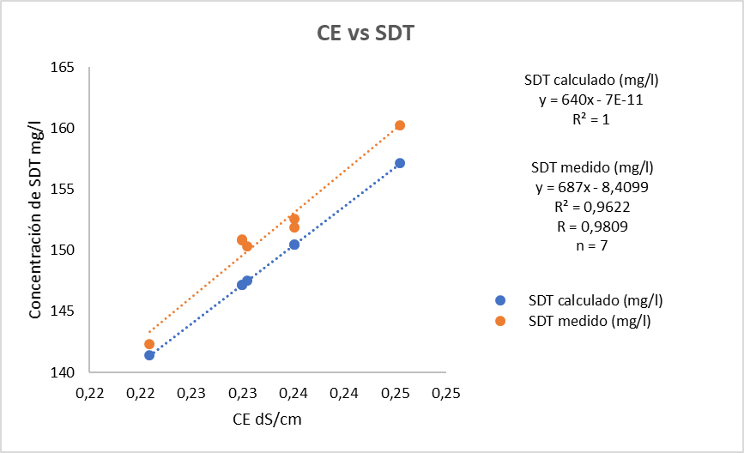
Resultados
Primera comprobación de exactitud

Slide 26
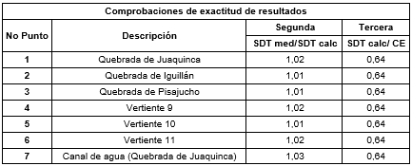
Resultados
Segunda y tercera comprobación de exactitud
Rango de comprobación:
$$1,0≤y≤1,2$$
$$0,55−0,7$$

Slide 27
Conclusiones
En el presente estudio se ajustó el mapa de delimitación de las zonas de concesión pertenecientes a la Hacienda Ortuño, por lo que se pudo concluir que 329,31 Ha de las zonas de concesión se encuentran dentro de la hacienda y las 57,16 Ha restantes están fuera de los límites de esta.
El sistema hidrográfico de las quebradas: Juaquinca, Iguilla y Pisajucho pertenecen a la microcuenca del Río Cuilche, la cual posee un área de 58,89 km² y un perímetro de 32,26 km.
Los valores obtenidos del factor de forma de Horton (1,85) y el coeficiente de compacidad (1,18) indican que la microcuenca se caracteriza por ser muy ensanchada y casi circular, lo cual aumenta la probabilidad de que se generen crecidas debido a que el agua dentro de la misma posee un tiempo de viaje corto.
La pendiente media de la microcuenca es del 21,78%, clasificándose en ligeramente escarpado y la pendiente media de la red hídrica es de 1,65%, clasificándose en plano.

Slide 28
Conclusiones
Se identificó que 368,55 Ha de las zonas de estudio tienen suelos de tipo Inceptisol y en las 17,92 Ha restantes predominan los suelos de tipo Entisoles, los suelos poseen una textura que varía entre gruesa y muy fina.
La calidad de agua de las quebradas y vertientes analizadas en este proyecto se podrían ver afectadas por la explotación de material pétreo que se planea realizar en las zonas de estudio, ya que, a pesar de estar entubadas este sistema no está libre de daños cuando se lleve a cabo esta actividad, la cual puede ocasionar un aumento de sedimentos en las aguas, así como contaminación doméstica e industrial que como se dijo con anterioridad en la actualidad no existe en las zonas.
Las concentraciones obtenidas en los análisis de los parámetros medidos en el estudio, se encuentran dentro de los criterios de calidad según el Acuerdo Ministerial 097-A, Reforma Libro Vl Del Texto Unificado De Legislación Secundaria Del Ministerio Del Ambiente para actividades de: riego agrícola, pecuarias y consumo humano y doméstico, es decir que estas aguas poseen una calidad apta para su uso en dichas actividades. Esto se debe a que, en las zonas de estudio no se observa contaminación doméstica ni industrial.

Slide 29
Recomendaciones
Realizar la caracterización de las microcuencas y cuencas hidrográficas de zonas aledañas a las áreas de estudio, con la finalidad de poseer un inventario más detallado y verificar cuales son las limitaciones y potencialidades del entorno en el que se encuentran.
Dictar talleres informativos en la hacienda Ortuño sobre el aprovechamiento, conservación y cuidado tanto del recurso agua como del recurso suelo, con la finalidad de dar a conocer las ventajas a la salud y economía de los beneficiarios.
Realizar un estudio de impacto ambiental ex-ante para conocer de forma más detallada los daños que podría causar la actividad minera en las zonas de estudio, así como los planes de manejo que se deberían llevar acabo para reducirlos.

Slide 31
DEPARTAMENTO DE CIENCIAS DE LA TIERRA Y LA CONSTRUCCIÓN
CARRERA DE INGENIERÍA GEOGRÁFICA Y DEL MEDIO AMBIENTE
“Evaluación geoespacial de las condiciones hídricas en zonas de concesión minera de material pétreo en la Hacienda Ortuño”
Director de carrera:
Ing. Alexander Robayo Nieto. MSc.
Autora:
Adriana Carolina
Meneses Guerrero
Director del proyecto:
Ing. Ricardo Durán Carrillo. MSc.
Docente Evaluador:
Ing. Darío Bolaños Guerrón. PhD.
Notes:
Buenos días autoridades, familiares y amigos, hoy les voy a presentar

